Slide 1

UBND QUẬN LONG BIÊN
TRƯỜNG MẦM NON CỰ KHỐI
LĨNH VỰC PHÁT TRIỂN NHẬN THỨC
HOẠT ĐỘNG LÀM QUEN VỚI TOÁN
Đề tài: Nhận biết, phân biệt khối cầu, khối trụ
Lứa tuổi: 4 - 5 tuổi
Giáo viên: Hoàng Thị Thu Hương
Năm học: 2024 - 2025

Slide 2

MỤC ĐÍCH – YÊU CẦU
Kiến thức: -Trẻ nhận biết, gọi đúng tên và phân biệt được một số đặc điểm của khối cầu, khối trụ. - Trẻ biết so sánh giữa các khối
Kỹ năng: -Rèn kỹ năng quan sát, chú ý, ghi nhớ có chủ đích -Rèn cho trẻ kỹ năng nhận biết và phân biệt .
Thái độ: -Giáo dục trẻ chú ý trong giờ học, tích cực trong mọi hoạt động

Slide 3
Nhận biết khối cầu
Khối cầu
Notes:
Giáo viên click mouse lần lượt qua các nút theo hướng từ trái qua phải, để trình bày hình vẽ minh hoa các đặc tính của khối cầu.

Slide 4
Khối cầu
1
2
Khung của khối cầu.
1. Mặt tròn bao quanh.
2. Khối cầu có thể lăn.
Notes:
Giáo viên click mouse lần lượt qua các nút theo hướng từ trái qua phải, để trình bày hình vẽ minh hoa các đặc tính của khối cầu.

Slide 5


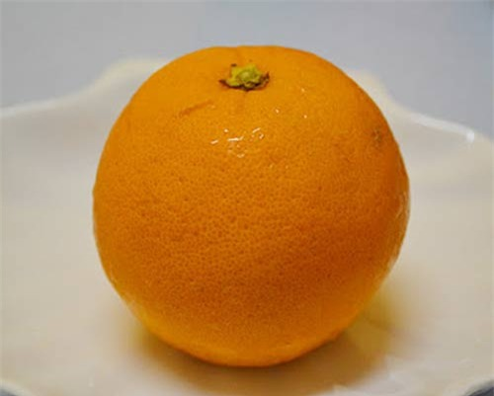
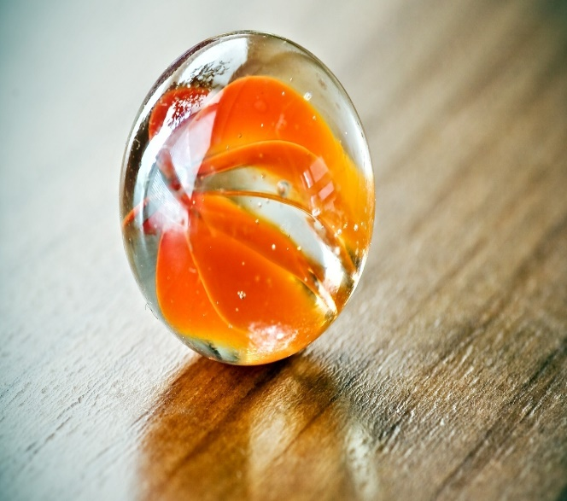
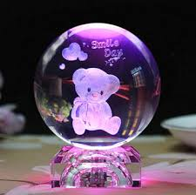
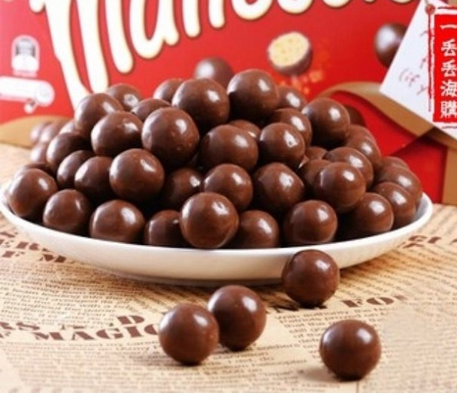
MỞ RỘNG

Slide 6
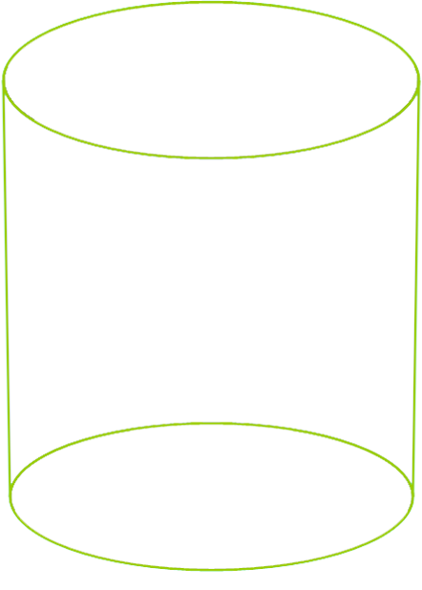
Nhận biết khối trụ
Khối trụ
Notes:
Giáo viên click mouse lần lượt qua các nút theo hướng từ trái qua phải, để trình bày hình vẽ minh hoa các đặc tính của khối trụ.

Slide 7
Khối trụ
1
2
3
4
Khung của khối trụ.
1. Mặt trên và mặt đáy.
2. Mặt tròn bao quanh.
3. Khối trụ có thể trượt.
4. Khối trụ có thể lật và lăn.
Notes:
Giáo viên click mouse lần lượt qua các nút theo hướng từ trái qua phải, để trình bày hình vẽ minh hoa các đặc tính của khối trụ.

Slide 8
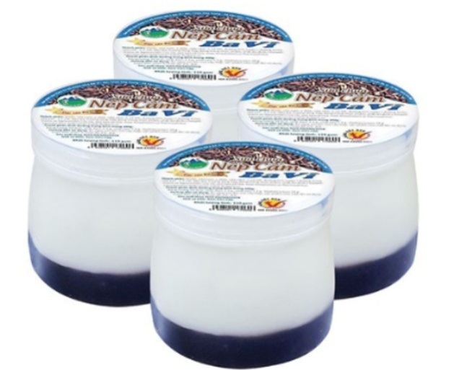
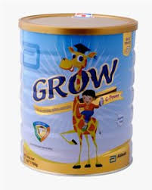

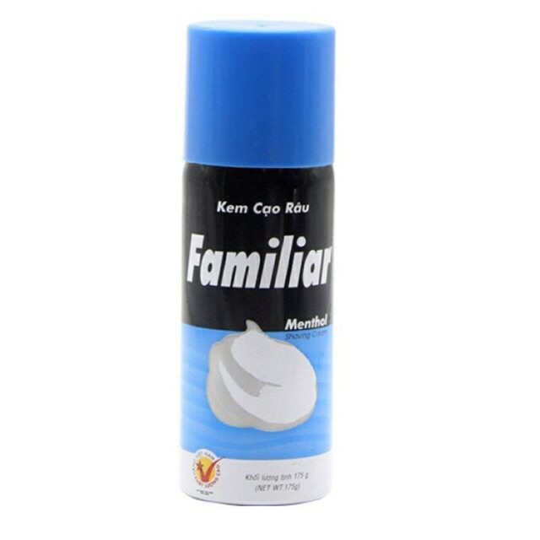
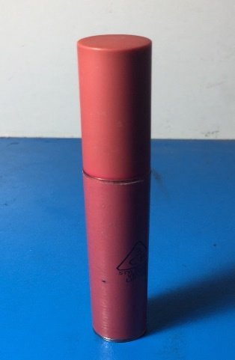
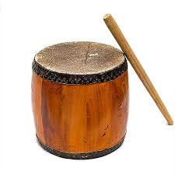
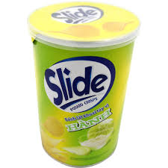
MỞ RỘNG

Slide 9

Phân biệt khối cầu, khối trụ
Giống nhau:

Slide 10
Khác nhau:
Notes:
Giáo viên click mouse lần lượt qua các nút theo hướng từ trái qua phải, để trình bày hình vẽ minh hoa các đặc tính của khối cầu.

Slide 11

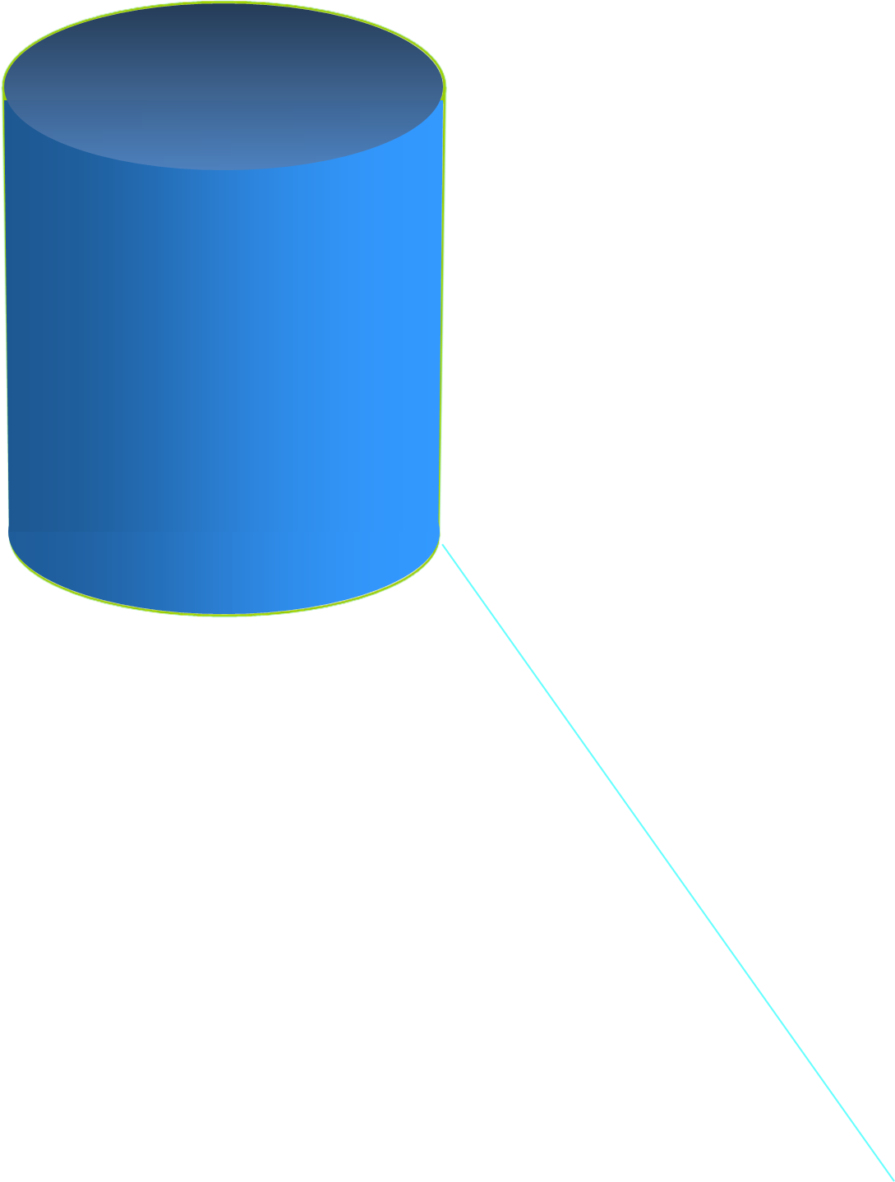
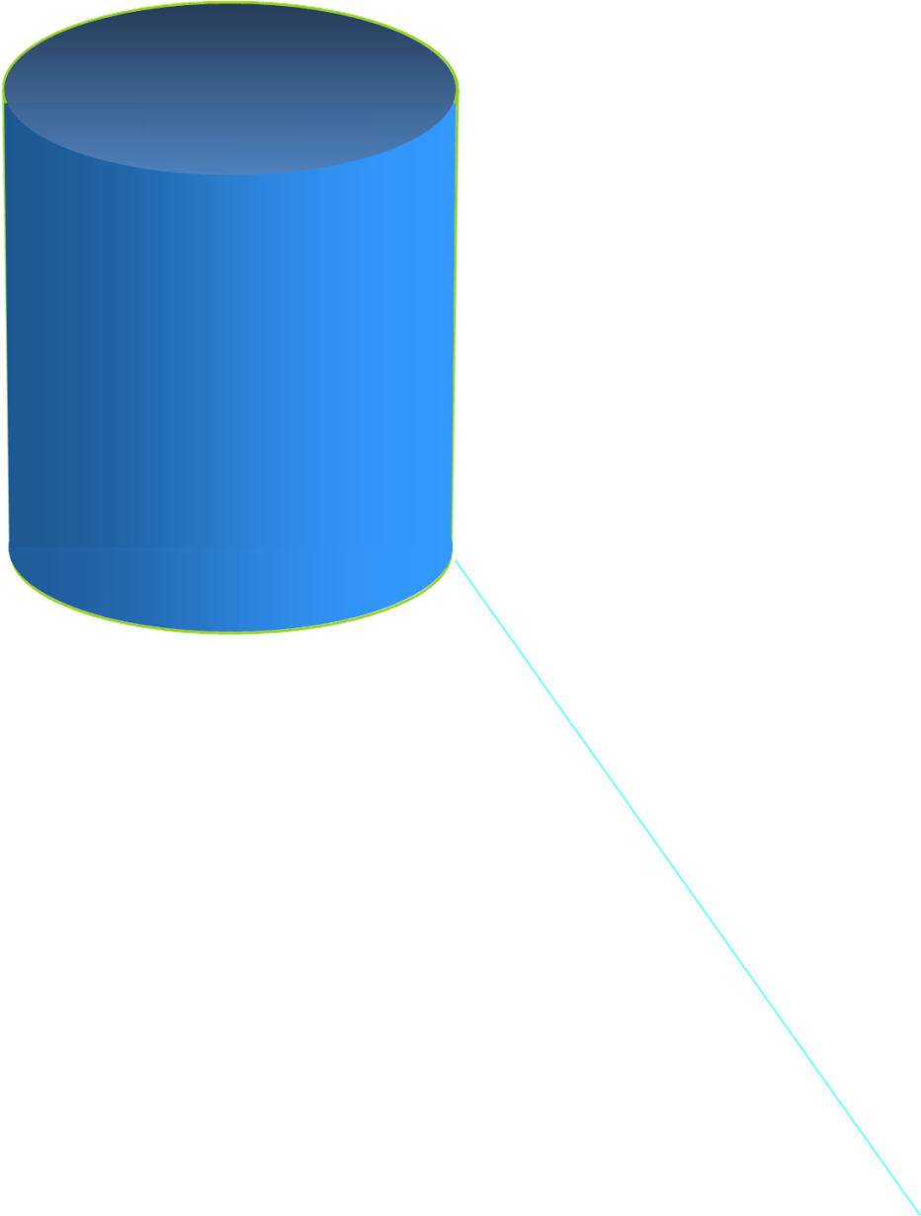

Slide 12

Notes:
Giáo viên click mouse lần lượt qua các nút theo hướng từ trái qua phải, để trình bày hình vẽ minh hoa các đặc tính của khối cầu.

Slide 13
Notes:
Giáo viên click mouse lần lượt qua các nút theo hướng từ trái qua phải, để trình bày hình vẽ minh hoa các đặc tính của khối cầu.

Slide 14

TRÒ CHƠI
AI NHANH NHẤT

Slide 15
TRÒ CHƠI
AI ĐOÁN GIỎI

Slide 16
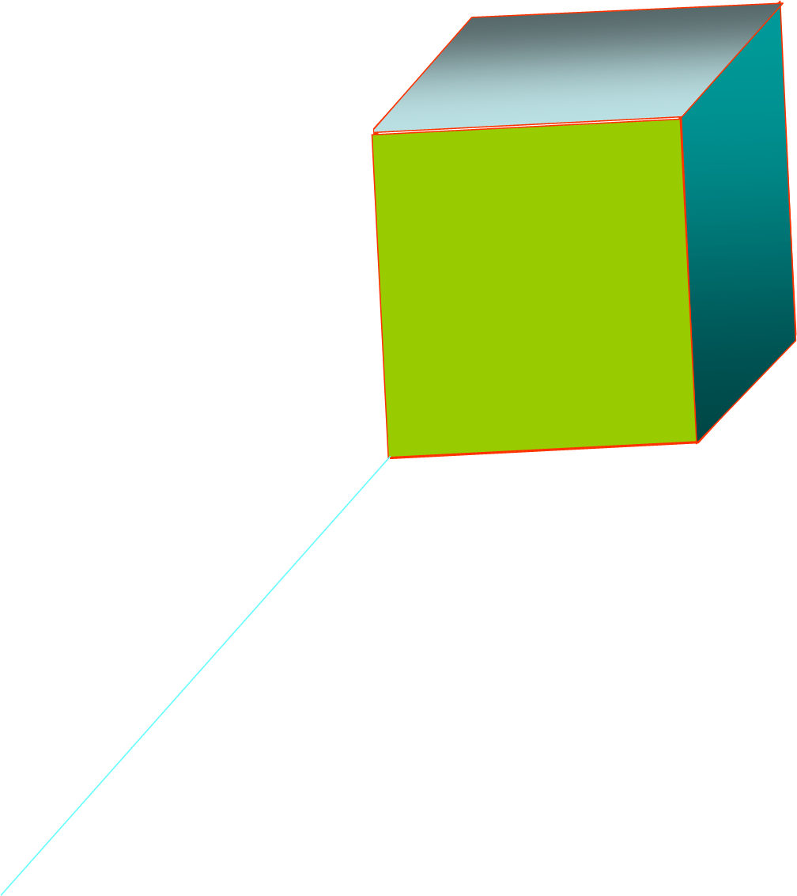



KHỐI NÀO CÓ MẶT TRÒN BAO QUANH TRONG CÁC KHỐI SAU?
1
2
3
4

Slide 17
KHỐI NÀO CÓ MẶT TRÊN VÀ MẶT ĐÁY LÀ MẶT PHẲNG?
1
2
4
3

Slide 18

KẾT THÚC BUỔI HỌC!

